Slide 1

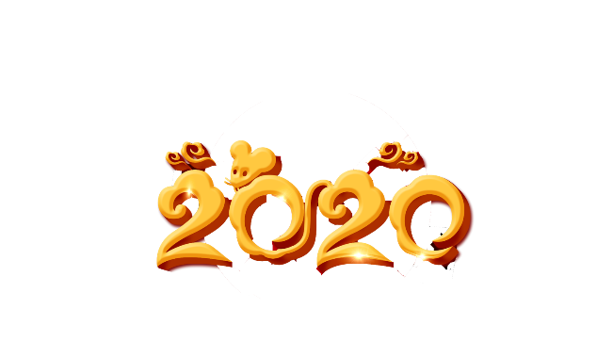



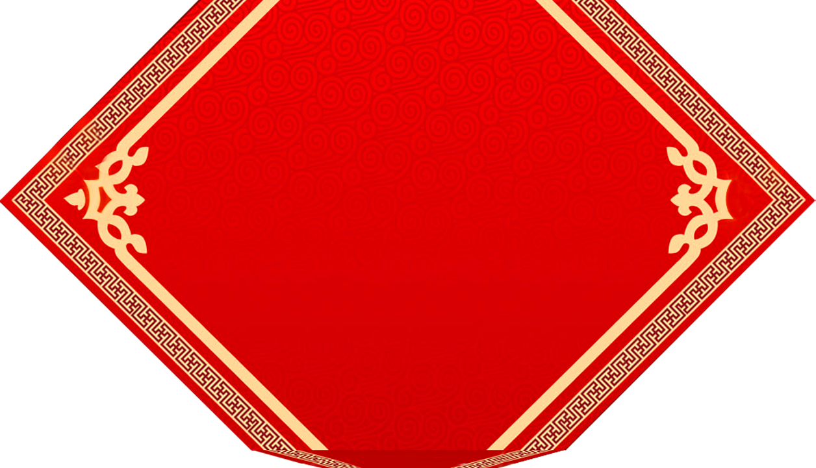




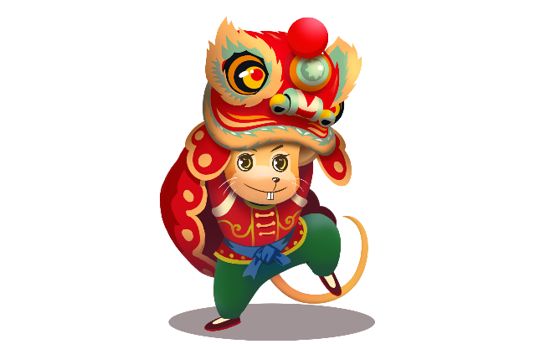



年会游戏集锦
2020鼠年吉祥

Slide 2



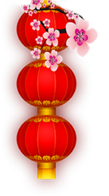

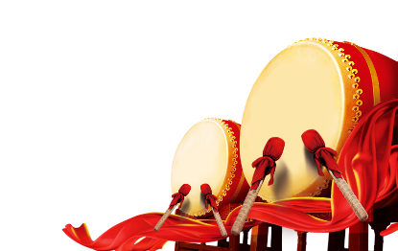
目录
舞台互动游戏
抽奖小游戏

Slide 3


01
舞台互动游戏
2020鼠年吉祥

Slide 4

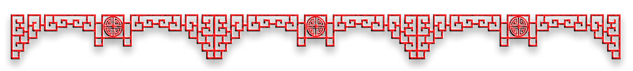


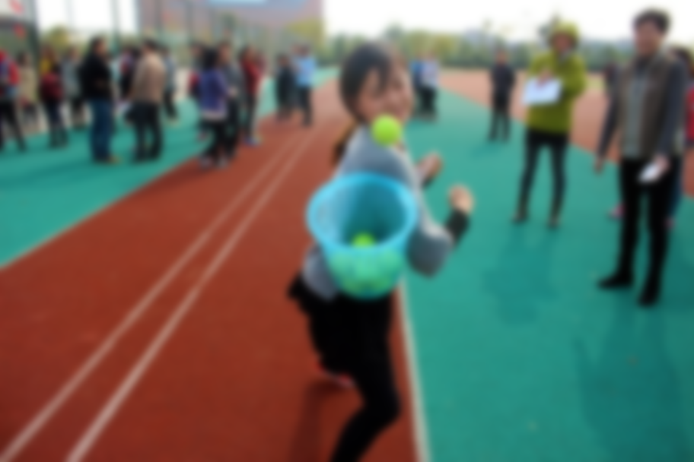

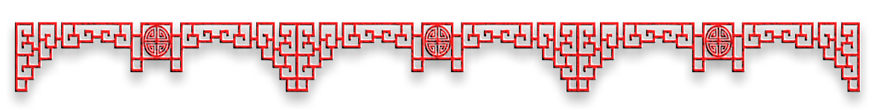
再接再厉
参赛人数：3人（2男1女）
比赛器械：网球、接球腰带及筐楼
比赛方法：在地面上画一个圆，圆外一定距离规定两个点，圆内站一人，背系筐篓，两手不能扶篓，另两人站在规定地点向带筐篓人投掷网球，规定时间1分钟，不能用手接、不能出圈，根据篓中网球多少确定名次

Slide 5
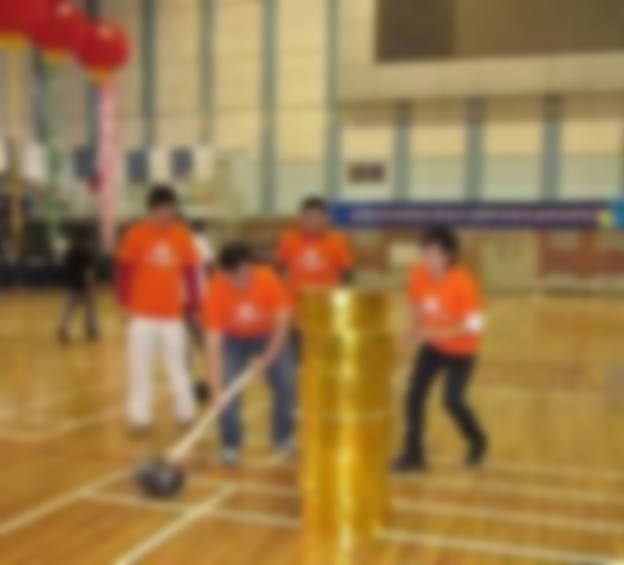
巧拆玲珑塔
参赛人数：每队5人，接力的形式（3男2女）。
比赛器械：积木塔1座、锤子1把
比赛方法：每队5名队员陆续参加锤击玲珑塔，从下至上进行敲击，在塔倒塌之前击下塔身石块最多的队获胜。当哨声响起后，每队第一名队员开始用锤敲打塔身石块，以从下层至上层的敲击形式，直到塔整体倒塌或将全部石块都被敲下后，由所有队员一起迅速把塔搭好。并换第二名队员进行敲击。5名队员全部敲击后，每队敲击下塔身石块数量最多的获胜。必要时候可采用限时的方式。

Slide 6
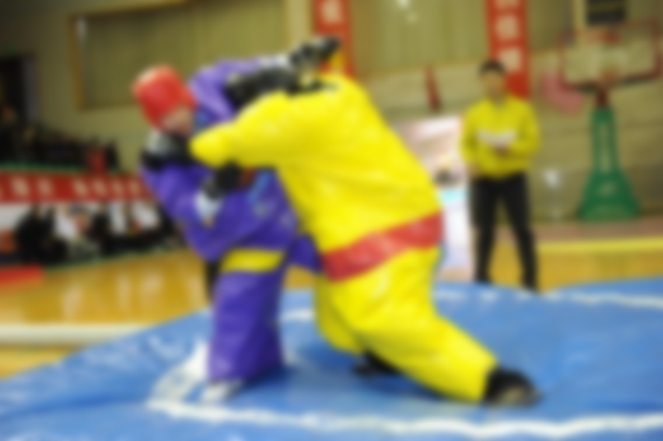
超级相扑
参赛人数：2人
比赛器械：相扑服、专用护具
比赛方法：比赛开始前参赛队员穿好充气服装立于圆圈内的两条起始线后。裁判发令后，2队员便在指定区域内互相推、拉、搂、抱、顶，能使对方身体任何一部分触及圈外地面（脚掌除外）或是对方在圈内倒地者即为胜利。（也可以擂台赛形式进行）
注意事项：严格按比赛要求及规则进行比赛。注意穿好相应的护具。
判罚规则：不得攻击要害部位发现者扣除相应分数。

Slide 7

谁是大牌
游戏规则：
参赛者各自为战，每轮游戏前要交叉进行洗牌，站定后一次揭开身前的大牌，并喊数字，只要身上的牌面和喊的数字相同，所有人就要跑上圆台，注意“大小王”代表任意数字，每轮第一个跑上圆台的人积一份，游戏结束后，分数最多的人获胜，可对其他参赛者进行弹脑门惩罚。

Slide 8
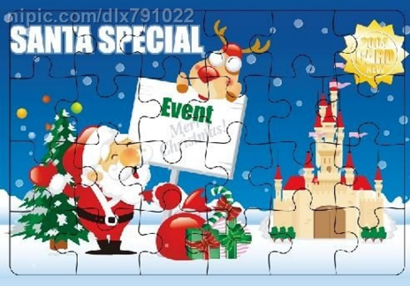
Logo展板
项目性质：智慧+趣味
【比赛器材】：3套logo展板
【比赛人数】：4人、2男2女（计28人次）
【分组形势】：三组（3队+2队+2队）
【比赛方法】：正确拼完整用时最少者获胜
【比赛规则】：比赛开始前，1名队员在卡片框里随机拿起一块logo展板，快速跑向拼图区，按该块所在位置拼好，等他/她跑回后，第二名队员才能随机取车贴，依次拼完成整车组装，如拼错需再空跑一次，改正后再由下一位跑，不准一次性即粘贴又改动，犯规者加时20秒；单程20m
【比赛用时】：15分钟
【比赛用场情况】：1/4场

Slide 9

胖子抢座
人数根据舞台大小决定，大家穿上肥肥服，音乐响起随着音乐舞蹈，跑起来
当音乐突然停止时，大家一起去抢占舞台中间的大圆座，抢座时间10秒
时间到，看谁最后一秒座上座位获胜

Slide 10
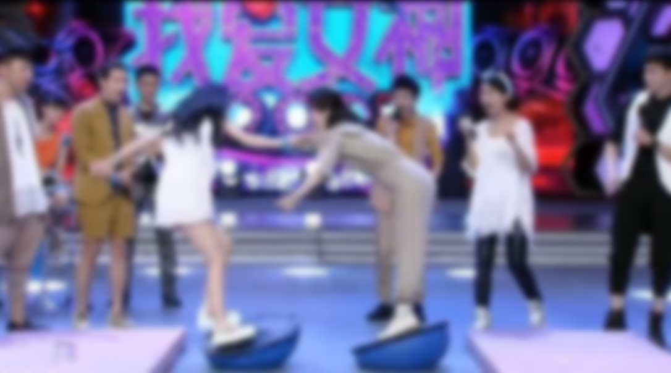
平衡半球
双方站在一个橡皮半圆上，试着推倒对方。不仅要推倒对方，首先还要保持好自己的平衡谁先推倒对方就算获得胜利。

Slide 11
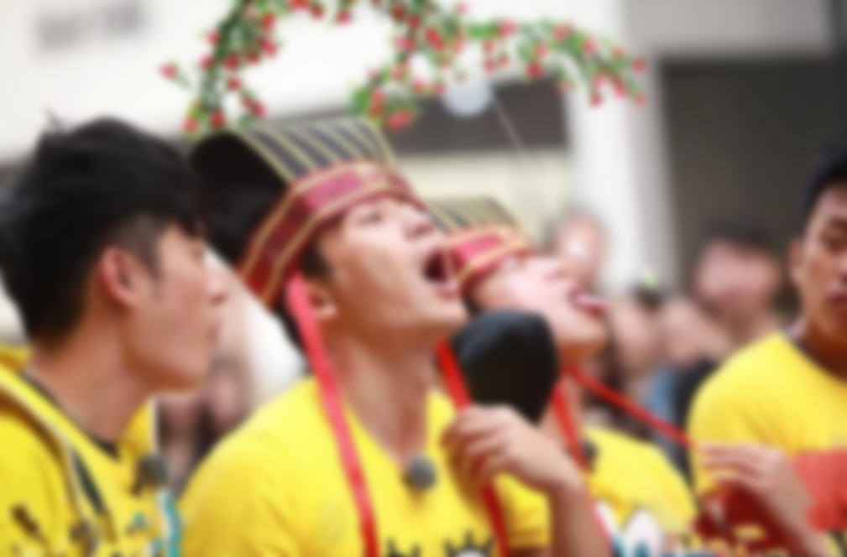
带帽吃货
头戴一顶特殊的帽子，上面带有食物。
比赛开始，所有人从起点冲向指定地点
带起帽子。最先吃完食物的人获得比赛
的胜利。

Slide 12
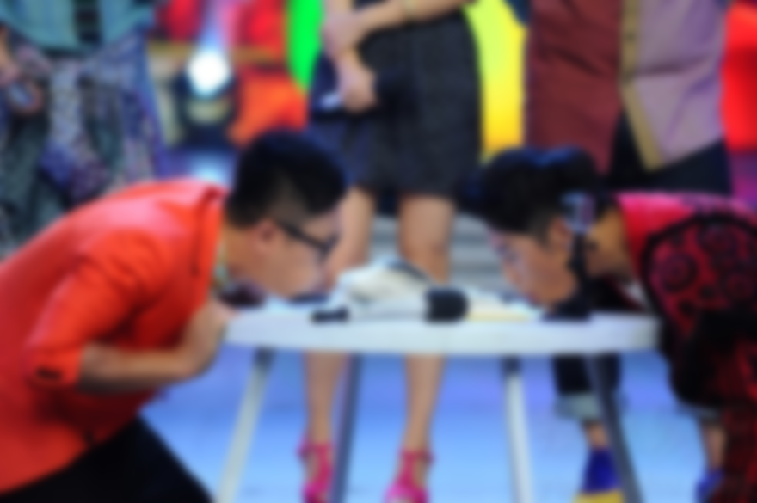
好大口气
将一本词典打开，翻到中间页的位置。比赛双方同时开始同时猛吹书页。看谁能把更多的书页吹到对方那边。在规定时间内吹到对方那边书页多的人即可获得最后的胜利。

Slide 13

秒杀
参与人员：现场所有人
道具：每人准备1元纸币
流程：
第一轮：等价PK
每个人准备启动资金1元硬币，可以和其它任何人（此人必须拥有与你相同数量的硬币）通过石头、剪子、布方式1局决定胜负，负的人要将手中的银币全部给获胜方。
第二轮：大吃小
手中银币数量不限，可以随即与其它富翁进行PK,最终决出我们今晚的大富翁！

Slide 14



02
抽奖小游戏
2020鼠年吉祥

Slide 15

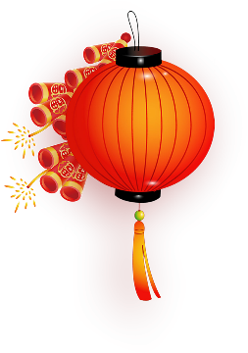
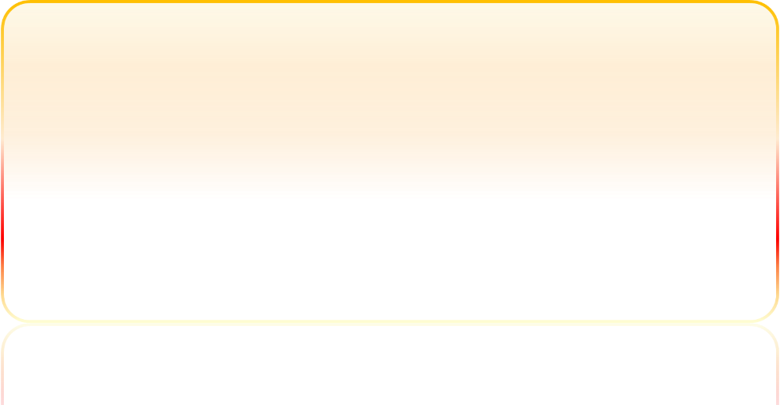
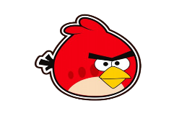

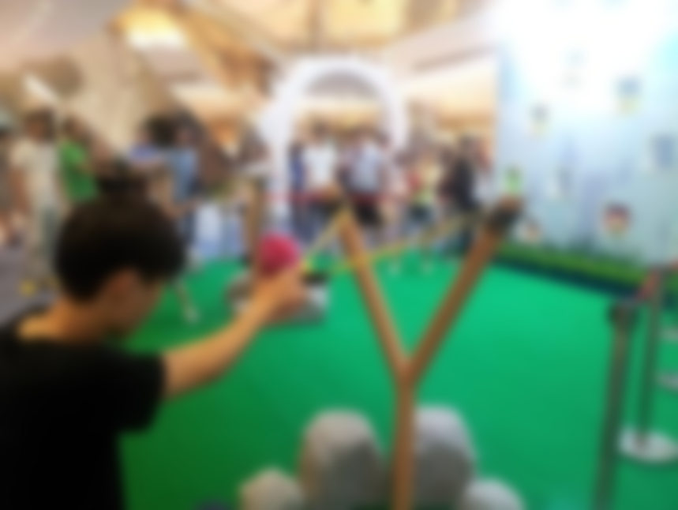

抽奖小游戏---愤怒的小鸟
每人都有三次抽奖机会。用手中三只愤怒的小鸟用巨型弹弓砸向奖池。击中奖品即可获得该奖品。快用你手中愤怒的小鸟去获取奖品吧。

Slide 16
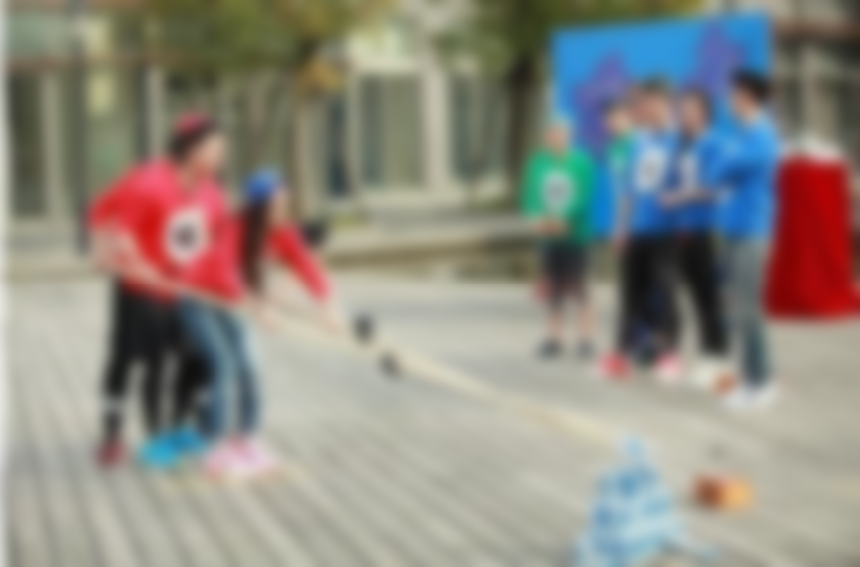
抽奖小游戏---合作得奖
场地：室内或室外场地
参与人数：每队全员，每次3人，每次时间3分钟
活动规则：利用长筷子把奖品区的奖品夹到指定的区域，再规定的时间内夹到指定区域即可获得指定区域的所有奖品

Slide 17

抽奖小游戏---便利贴
100元
50元
10元
以不同颜色的便利贴代表不同金额，规定时间内可在奖池区域内尽可能多的将便利贴粘在身上。时间结束后统计金额发放奖金。

Slide 18



年会游戏集锦
2020鼠年吉祥

